Slide 1
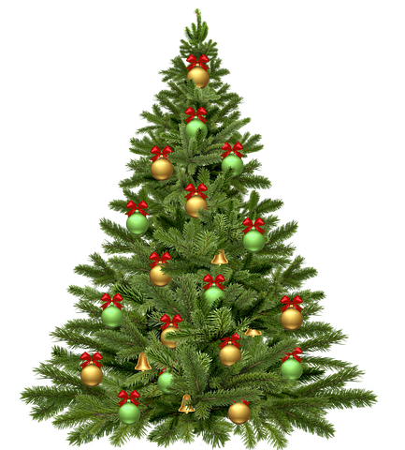
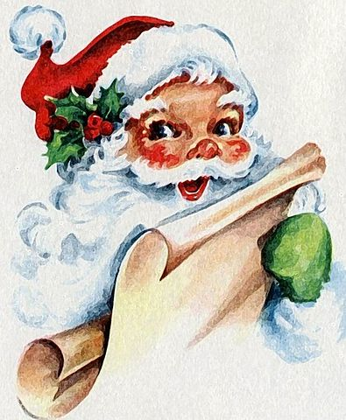
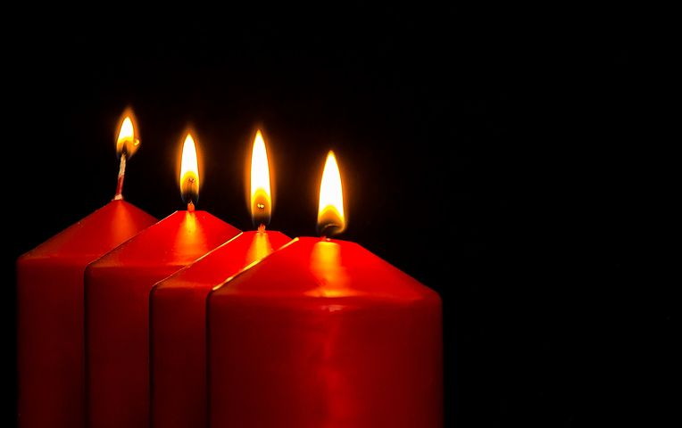

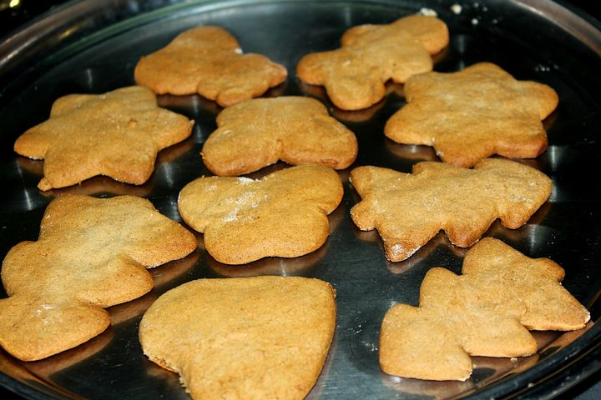
د کریسمس ونه [De krismes wonæ] Juletre
سور [Sur] Rød
بابا نوئل [Baba nuel] Julenisse
د مرچکی کیک
[De morchake kek]
Pepperkake
شمعې [Shame] Lys
د بابا نوئل خولۍ [De baba nuel khwale] Nisselue

Slide 2
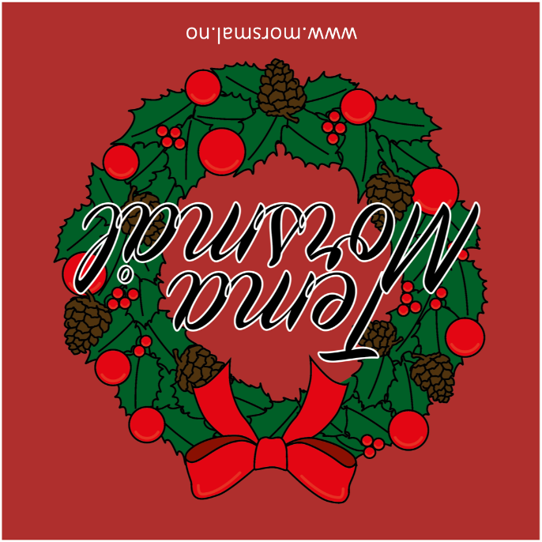

Slide 3
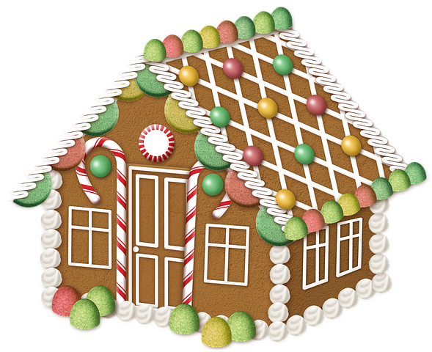
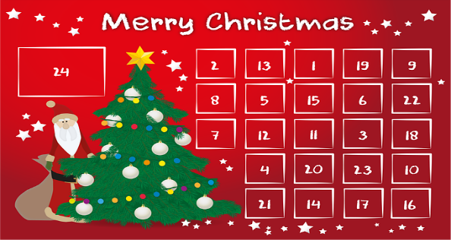


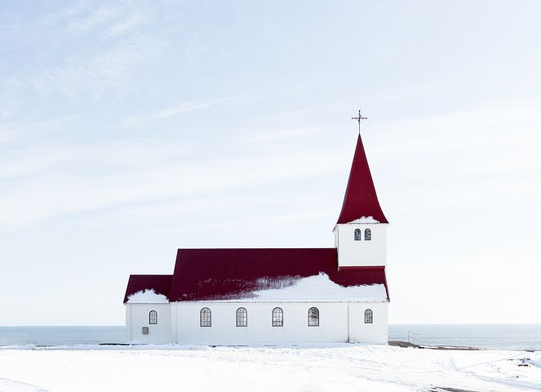
د مرچکی کیک کور
[De morchake kor]
pepperkakehus
د کریسمس جنتري
[De krimes jantari] Julekalender
تحفه [Tohfæ] Gave
ستوري [Stori] Stjerne
شنه [Shnæ] Grønn
کلیسا [Kælisa] kirke

Slide 5
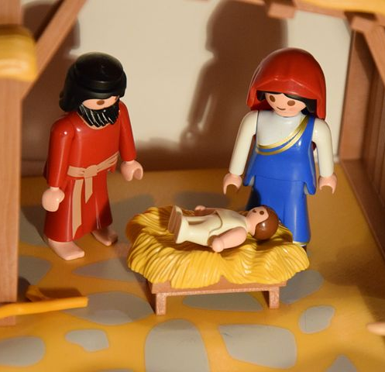
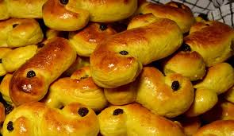
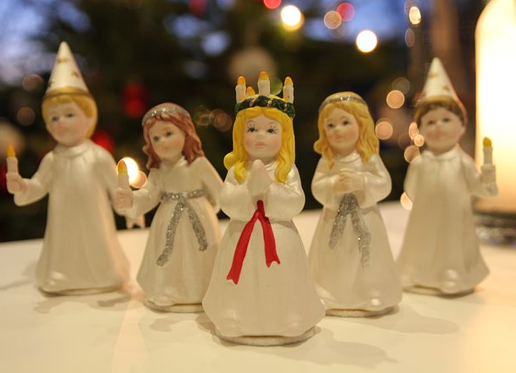

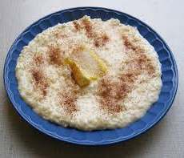
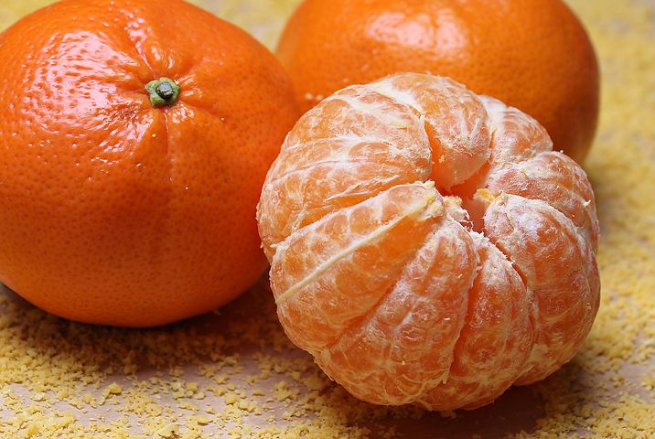
د لوسې کلچې [De luse kolche] lussekatter
زانګو [Zango] Krybbe
لوسيا [Lucia] Lucia
اور [Or] Bål
شوله [Sholæ] Grøt
کینو [Keno] Klementiner

Slide 7
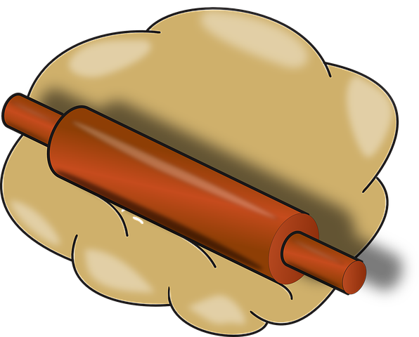

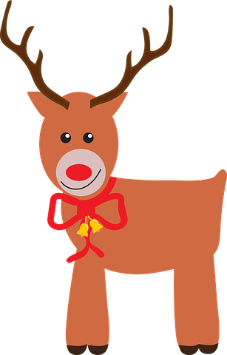
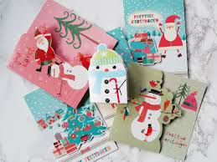
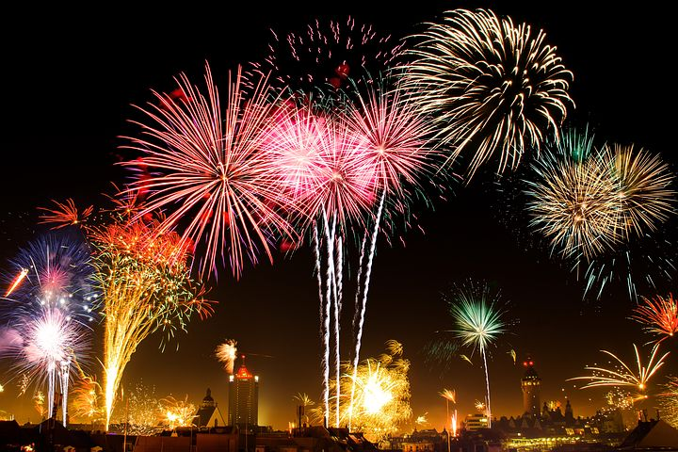
ارغواني [ærghawani] Lilla
سکیدارې کراچی [Skidare karachi] Slede
آشگز [Ashgaz] Kjevle
دکریسمس کارت [De krismes kart] Julekort
د اور لوبې [De Or låbe] Fyrverkeri
غرڅه[Ghartse] Reinsdyr

Slide 9
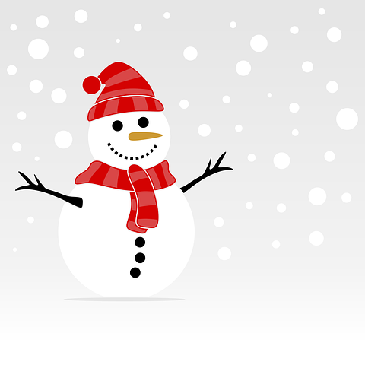
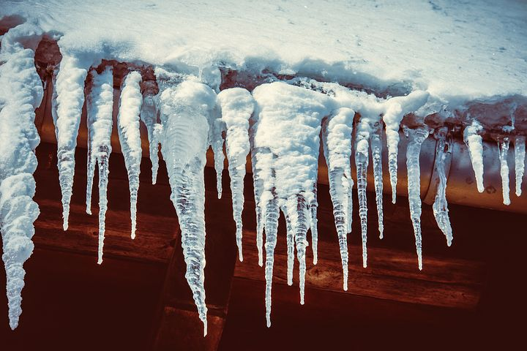
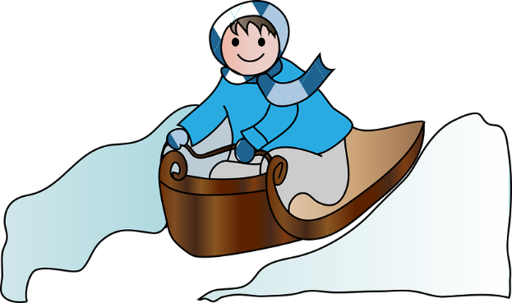
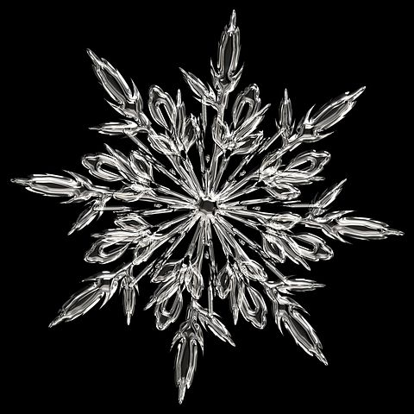
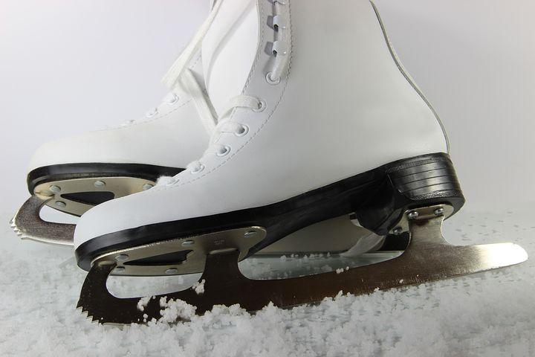
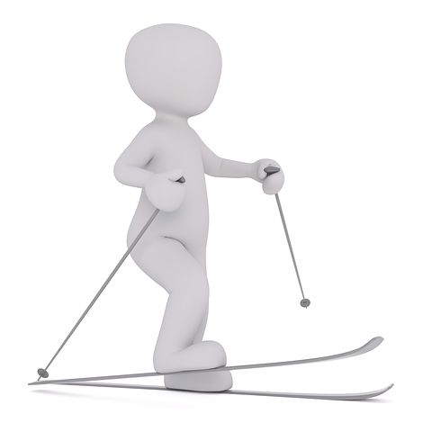
د واورې سړی [De wawre salai] Snømann
سلدس [Sleds] Akebrett
ګنګوړې [Gængole] Istapp
د واورې کریستال [De wawre kristal] Snøkrystall
د یخ اسکیت [De yakh sket] isskøyter
سکي [Ski] Ski

